Slide 1
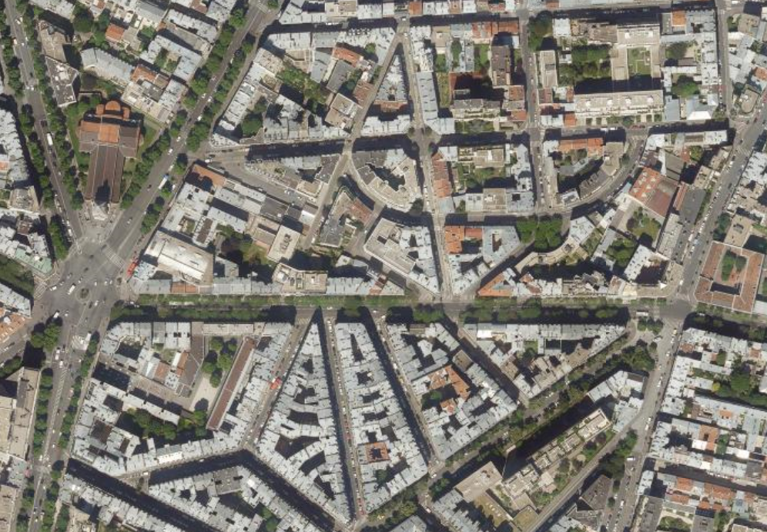
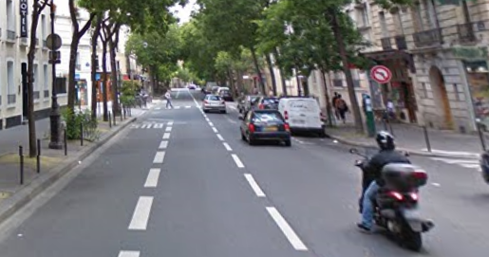
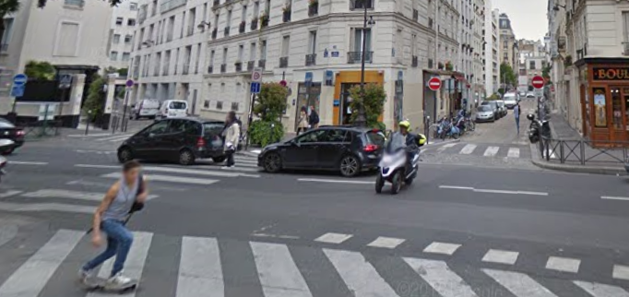
1 – Mise en place d’un plateau surélevé rue d’Alésia, entre Bigorre et Loing – 14ème
Carrefour situé à l’intersection de la rue d’Alésia avec les rues de Bigorre, Montbrun, de la Saône, Couche et Loing
Surface totale (chaussée) : 1 000 m²
La chaussée est en enrobé ; les trottoirs sont en asphalte.

Slide 2
2 - Contexte / attentes
2 - Contexte / Demandes
Budget proposé
90 000 € sur IIL 2018
Contexte
Carrefours non équipés de signalisation lumineuse tricolore
Traversées piétonnes existantes.
9 accidents recensés entre 2010 et 2015, dont 3 impliquant des piétons.
Résultat ROMEO de chaussée :
Origine de la demande : mairie d’arrondissement, riverains
Priorité de la mairie d’arrondissement : 1
A0
Objectifs
Sécuriser les traversées piétonnes
Principes de l’aménagement
Création d’un plateau surélevé munie de passage piétons

Slide 3
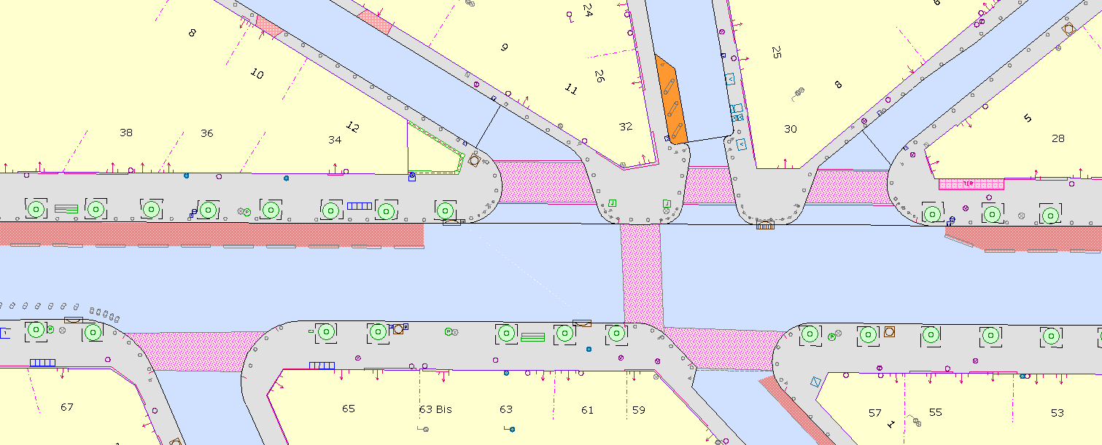
3 - Projet : coupes – tronçon type - matériaux
Plan de l’existant
Plan de l’état futur Non réalisé
Matériaux du projet : asphalte de chaussée sur 1000 m²
Test de présence d’amiante à faire

Slide 4
4 - Budget / Coût de l’opération – plan de zonage
Coût : 90 000 € pour 820 m²
Ratio global : 110 €/m²
Ratio voirie à 110 €/m² : 820 m²

Slide 5
4 - Budget / Coût de l’opération
Budget proposé
110 000 € sur IIL 2018
Calendrier de l’opération : été 2018
Liaison avec d’autres chantiers : aucune
Coût estimé de l’opération
TRAVAUX INFRASTRUCTURE
RETOUCHES LEGERES / RENOVATIONS DE L'EXISTANT | 820 | m² | 110 € | TTC/m² | 90 200 €
TOTAL GENERAL |  |  |  |  | 90 000 €

Slide 6
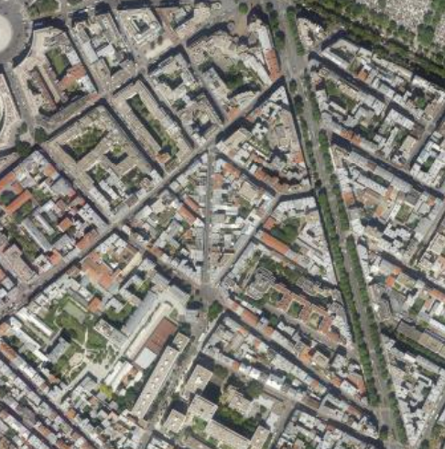
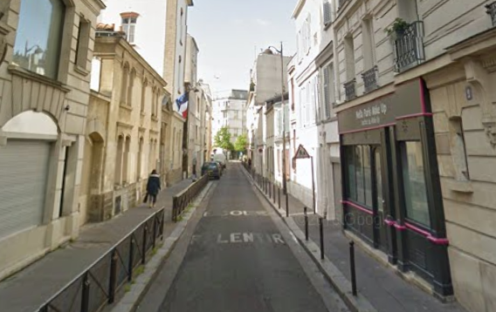
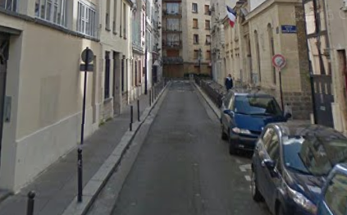
1 – Rue Asseline – 14ème
Surface totale : 1 000 m²
La chaussée est en enrobé ; les trottoirs sont en asphalte.

Slide 7
2 - Contexte / attentes
2 - Contexte / Demandes
Budget proposé
70 000 € sur IIL 2018
Contexte
Proximité d’une école
Trottoirs étroits (1m45)
Aucun accident recensé entre 2010 et 2015.
Résultat ROMEO de chaussée :
Origine de la demande : mairie d’arrondissement, parents d’élèves
Priorité de la mairie d’arrondissement : 1
EL1/R1
Objectifs
Ralentir les véhicules.
Rendre les cheminements piétons (sortie d’école) moins anxiogène.
Principes de l’aménagement
encore à déterminer

Slide 8
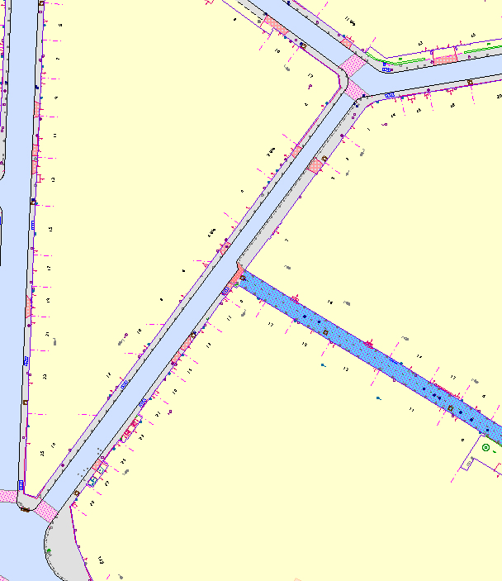
3 - Projet : coupes – tronçon type - matériaux
Plan de l’existant
Plan de l’état futur Non réalisé
Matériaux du projet : A déterminer.
Test de présence d’amiante à faire

Slide 9
4 - Budget / Coût de l’opération – plan de zonage
Coût : 70 000 € pour 380 m²
Ratio global : 180 €/m²
Ratio voirie à 180 €/m² : 380 m²

Slide 10
4 - Budget / Coût de l’opération
Budget proposé
70 000 € sur IIL 2018
Calendrier de l’opération : été 2018
Liaison avec d’autres chantiers : aucune
Coût estimé de l’opération
TRAVAUX INFRASTRUCTURE
CREATION / REMPLACEMENT COMPLET | 380 | m² | 180 € | TTC/m² | 70 000 €
TOTAL GENERAL |  |  |  |  | 70 000 €

Slide 11
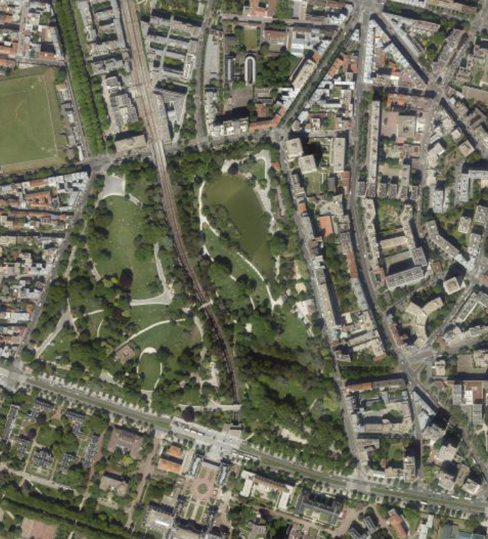
1 – Rues Gazan et de la Cité Universitaire – 14ème
Surface totale : 6 360 m²
La chaussée est en enrobé ; les trottoirs sont en asphalte.

Slide 12
2 - Contexte / attentes
2 - Contexte / Demandes
Budget proposé
50 000 € sur IIL 2018
Contexte
Réalisation de l’aménagement du tronçon sud de l’avenue du Général Leclerc en 2018.
Reports de circulation à prévoir.
Résultat ROMEO de chaussée :
Origine de la demande : mairie d’arrondissement
Priorité de la mairie d’arrondissement : 1
A0
Objectifs
Diminuer la circulation rue Gazan.
Principes de l’aménagement
A déterminer

Slide 13
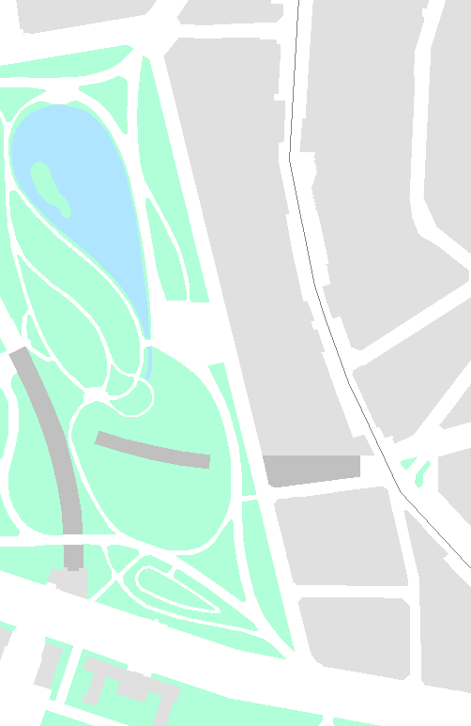
3 - Projet : coupes – tronçon type - matériaux
Plan de l’existant
Plan de l’état futur Non réalisé
Matériaux du projet : A déterminer Test de présence d’amiante à faire

Slide 14
4 - Budget / Coût de l’opération
Budget proposé
50 000 € sur IIL 2018
Calendrier de l’opération : ?
Liaison avec d’autres chantiers : Aménagement de l’avenue du Général Leclerc (PIM).
Coût estimé de l’opération
Forfait : 50 000€ (à ce stade, aucune idée de ce qui sera réalisé)

Slide 15
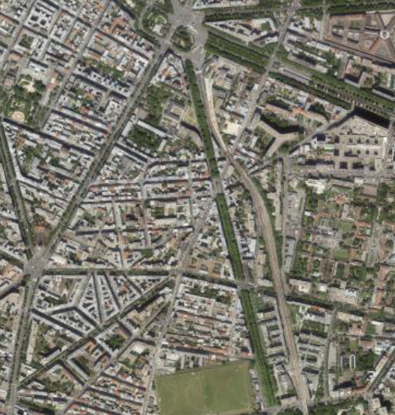
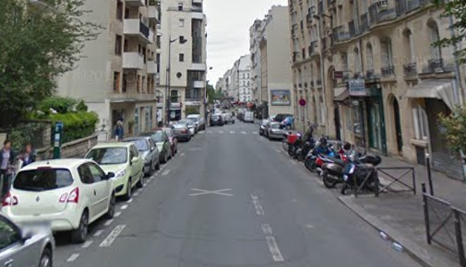
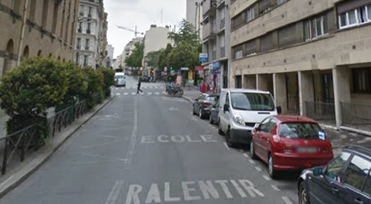
1 – Rue de la Tombe-Issoire, entre Alésia et Coty – 14ème
Tronçon reliant la rue d’Alésia à l’avenue René Coty.
Surface totale : 3 700 m²
La chaussée est en enrobé ; les trottoirs sont en asphalte.

Slide 16
2 - Contexte / attentes
2 - Contexte / Demandes
Budget proposé
50 000 € sur IIL 2019
Contexte
Réalisation de l’aménagement du tronçon sud de l’avenue du Général Leclerc en 2018.
Reports de circulation à prévoir.
Résultat ROMEO de chaussée :
Origine de la demande : mairie d’arrondissement
Priorité de la mairie d’arrondissement :
EL1
Objectifs
Adapter les sens de circulation.
Principes de l’aménagement
A déterminer

Slide 17
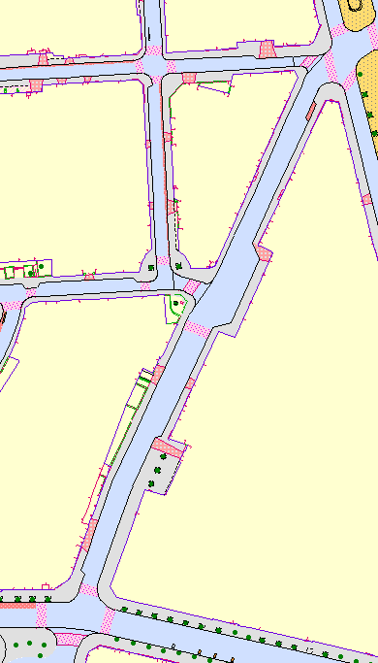
3 - Projet : coupes – tronçon type - matériaux
Plan de l’existant
Plan de l’état futur Non réalisé
Matériaux du projet : A déterminer Test de présence d’amiante à faire

Slide 18
4 - Budget / Coût de l’opération
Budget proposé
50 000 € sur IIL 2019
Calendrier de l’opération : ?
Liaison avec d’autres chantiers : Aménagement de l’avenue du Général Leclerc (PIM).
Coût estimé de l’opération
Forfait : 50 000€ (à ce stade, aucune idée de ce qui sera réalisé)

